Slide 1
概率统计及随机过程
北京航空航天大学国际学院

Slide 2
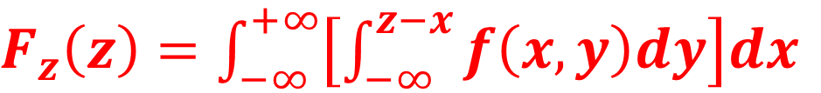
4.3 二维连续型随机变量的函数的分布
一、Z = X + Y 的分布
设二维连续型随机变量 (X, Y) 的概率密度为
f (x, y), 则 Z = X + Y 的分布函数为
化成累次积分
$F_{z}\left(z\right)=\int_{−∞}^{+∞}{\left[\int_{−∞}^{z−x}{f\left(x,y\right)dy}\right]dx}$
x + y = z
或

Slide 3
4.3 二维连续型随机变量的函数的分布
固定 z, y 对积分
x + y = z
作变量变换, 令 x = u − y 得
于是

Slide 4
4.3 二维连续型随机变量的函数的分布
得 Z 的概率密度为
由X, Y的对称性, 可得

Slide 5
4.3 二维连续型随机变量的函数的分布
说明: 当 X 和 Y 相互独立时, 设(X, Y)关于X,
Y 的边缘概率密度分别为 f_{X}(x), f_{Y}(y), 可得
称为卷积公式, 记为f_{X}*f_{Y}, 即

Slide 6
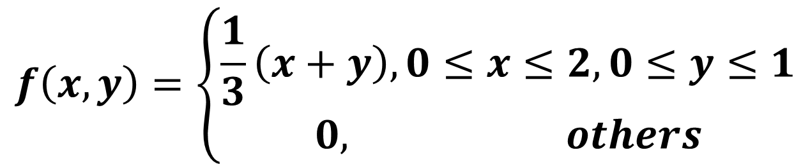
4.3 二维连续型随机变量的函数的分布
例1 设二维随机变量 (X, Y) 的概率密度为
$$f\left(x,y\right)=\left\{\begin{aligned}\frac{1}{3}\left(x+y\right), 0≤x≤2,0≤y≤1 \\ 0, others\end{aligned}\right.$$
求 Z = X + Y 的概率密度.

Slide 7
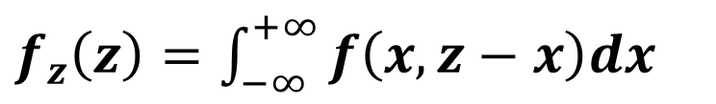
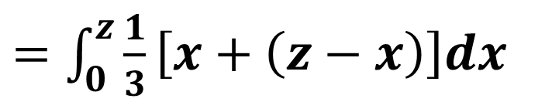
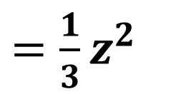
4.3 二维连续型随机变量的函数的分布
解:
x + y = 3
(1) 当 z < 0 或 z > 3 时,
f_{z}(z) = 0.
x + y = 0
(2) 当 0 ≤ z ≤ 1 时,
x + y = 0
x + y = 1

Slide 8
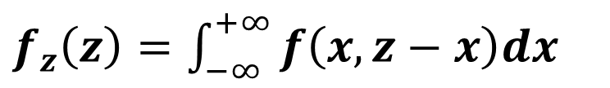
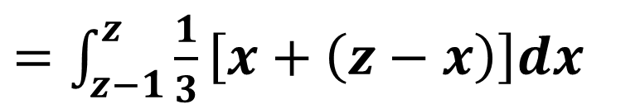
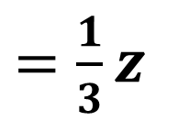
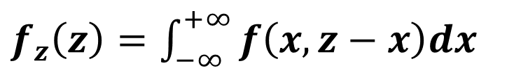
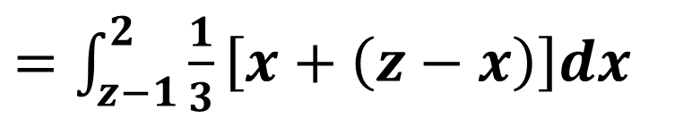
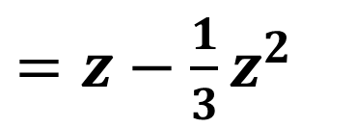
4.3 二维连续型随机变量的函数的分布
(3) 当 1 < z ≤ 2 时,
x + y = 1
x + y = 2
(4) 当 1 < z ≤ 2 时,
x + y = 2

Slide 9
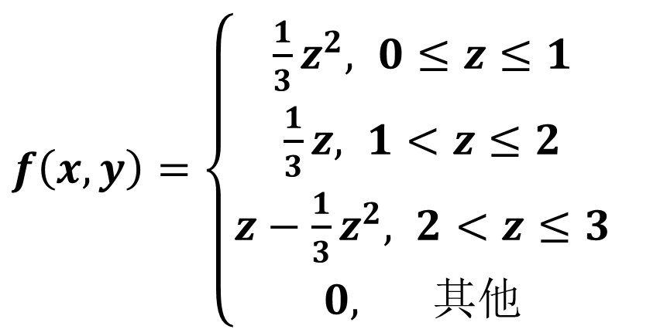
4.3 二维连续型随机变量的函数的分布
即 Z = X + Y 的概率密度为

Slide 10
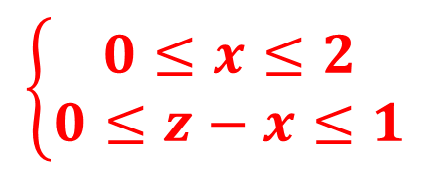
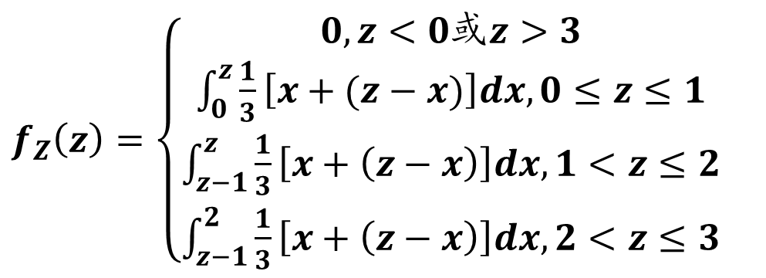
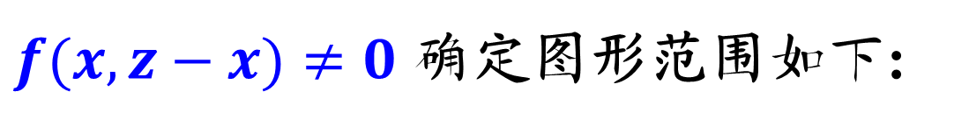
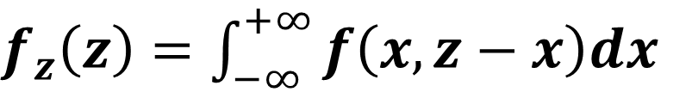

4.3 二维连续型随机变量的函数的分布
方法2:
$f_{z}\left(z\right)=\int_{−∞}^{+∞}{f\left(x,z−x\right)dx}$
$f(x,z−x)≠0$ 确定图形范围如下:
z
z = x +1
2
1
z = x
x

Slide 11
4.3 二维连续型随机变量的函数的分布
例2 设 X 和 Y 是两个相互独立的随机变量, 都
服从 N(0, 1) 分布, 求 Z = X + Y 的概率密度.
解:
于是

Slide 12
4.3 二维连续型随机变量的函数的分布
令
得
即 Z ~ N (0, 2).

Slide 13
4.3 二维连续型随机变量的函数的分布
注意
(1) 根据例 1, 一般情形下, 设 X, Y
相互独立且 X ~ N(μ₁, σ₁²), Y ~ N(μ₂ , σ₂²),
由卷积公式计算可知 Z = X + Y 仍服从正
态分布且有 Z ~ N(μ₁ + μ₂, σ₁² + σ₂²).
这一结论可以推广到 n 个独立正态随机变
量之和的情况.
(2) 利用上一章的结果可以证明: 有限个
相互独立的正态随机变量的线性组合仍然
服从正态分布.

Slide 14
4.3 二维连续型随机变量的函数的分布
例3 在一简单电路中, 两电阻 R₁, R₂串联连
接, 设 R₁, R₂ 相互独立. 它们的概率密度为
求总电阻 R = R₁ + R₂ 的概率密度.
解: R 的概率密度为

Slide 15
4.3 二维连续型随机变量的函数的分布
并且只有当
时上述积分的被积函数不等于零.
x
x = z
x = z − 10
x=10
O
20
z
10

Slide 16
4.3 二维连续型随机变量的函数的分布
即得

Slide 17
4.3 二维连续型随机变量的函数的分布
将 f (x) 代入得

Slide 18
4.3 二维连续型随机变量的函数的分布
二、Z = max{X, Y} 的分布
设 X, Y 是两个相互独立的随机变量, 它们
的分布函数分别为F_{X}(x), F_{Y}(y).
对 Z = max{X, Y}
Z ≤ z ⇔ X ≤ z 且 Y ≤ z ,
有
P{Z ≤ z } = P{X ≤ z, Y ≤ z},

Slide 19
4.3 二维连续型随机变量的函数的分布
而 X, Y 相互独立, 有
F_{max}(z) = P{ Z ≤ z} = P{X ≤ z, Y ≤ z}
= P{X ≤ z}P{Y ≤ z}.
于是
F_{max}(z) = F_{X}(z)F_{Y}(z).

Slide 20
4.3 二维连续型随机变量的函数的分布
三、Z = min{X, Y}的分布
F_{min}(z) = P{Z ≤ z} = 1 − P{Z > z}
= 1 − P{X > z, Y > z}
= 1 − P{X > z}P{Y > z},
所以
F_{min}(z) = 1 − [1 − F_{X}(z)][1 − F_{Y}(z)].
说明: 以上结果可以推广到 n 个相互独立
的随机变量的情况.

Slide 21
4.3 二维连续型随机变量的函数的分布
例4 设系统 L 有两个相互独立的子系统L₁,
L₂ 连接而成, 连接方式分别为(1)串联, (2)并
联, (3)备用(L₁损坏时, L₂开始工作), L₁, L₂
的寿命分别为X, Y, 它们的概率密度为
其中α , β > 0且 α ≠ β, 试分别就以上三种
联接方式求 L 的寿命 Z 的概率密度.

Slide 22
4.3 二维连续型随机变量的函数的分布
解: (1) 串联, 当L₁, L₂ 其中一个损坏时, 系
统 L 停止工作, 这时L的寿命Z = min{X, Y}.
X
Y
L₁
L₂
由已知条件, X, Y 的分布函数分别为

Slide 23
4.3 二维连续型随机变量的函数的分布
所以 Z = min{X, Y} 的分布函数为
于是得 Z = min{X, Y}的概率密度为

Slide 24
4.3 二维连续型随机变量的函数的分布
(2) 并联.
L的寿命为 Z = max{X, Y},
分布函数
L₁
X
F_{max}(z) = F_{X}(z)F_{Y}(z)
Y
L₂

Slide 25
4.3 二维连续型随机变量的函数的分布
概率密度
(3) 备用. 系统 L 的寿命为 Z = X +Y,

Slide 26
4.3 二维连续型随机变量的函数的分布
L₁
当 z > 0时, 概率密度为
X
Y
L₂

Slide 27
4.3 二维连续型随机变量的函数的分布
当z ≤ 0 时 f (z) = 0. 于是 Z = X +Y 的概率
密度为
作业: P91, 第15, 17, 20, 27, 29.

